Slide 1
DATA SCIENCE Credit Card Classification
Proyecto de Data Science - Enzo Pereira - CoderHouse

Slide 2
Introduccion:
La puntuación crediticia es un método común de control de riesgos en la industria financiera. Utiliza la información personal y los datos presentados por los solicitantes de tarjetas de crédito para predecir la probabilidad de futuros incumplimientos. Los puntajes de crédito pueden cuantificar objetivamente la magnitud del riesgo.

Slide 3
Sobre el proyecto:
Línea de investigación:
El presente proyecto presenta un modelo de clasificación de solicitantes de tarjetas de crédito, la clasificación de crédito es un problema común en la industria financiera y este proyecto tiene como objetivo crear un modelo de clasificación preciso y eficiente.
Se clasificará los solicitantes en presencia o no de riesgo de incumplimientos y para entrenar y probar el modelo se utilizará una base de datos obtenida en Kaggle.
La metodología a utilizar será de aprendizaje supervisado con el fin de crear un modelo de clasificación.

Slide 4

Preguntas problema:
¿Cuáles son las variables más importantes para la clasificación de tarjetas de crédito?
¿Cómo se pueden utilizar técnicas de aprendizaje automático para clasificar el riesgo de crédito de manera más precisa que los métodos existentes?
¿Cómo se pueden aplicar los resultados del modelo en tiempo real para detectar y prevenir los riesgos?
¿Cómo se pueden incorporar nuevas variables y datos a medida que cambian las tendencias y patrones en la industria de las tarjetas de crédito?

Slide 5
Hipótesis:
1) h0: Al utilizar técnicas de aprendizaje automático, no posible crear un modelo de clasificación de crédito que tenga una mayor precisión en la detección de riesgos que los métodos existentes.
h1: Al utilizar técnicas de aprendizaje automático, es posible crear un modelo de clasificación de crédito que tenga una mayor precisión en la detección de riesgos que los métodos existentes.
2) h0: No existe relación significativa entre desempleo y riesgo de incumplimientos crediticio.
h1: Existe relación significativa entre desempleo y riesgo de incumplimientos crediticios.

Slide 6
Problema comercial:
La creación de un modelo para la clasificación de riesgo crediticio
puede ayudar a resolver problemas comerciales al mejorar la precisión
de las decisiones de crédito, optimizar los recursos financieros,
automatizar el proceso de evaluación de crédito y mitigar el sesgo
humano en la toma de decisiones.
Contexto comercial:
Para las empresas que prestan servicios financieros el incumplimiento
de pagos por parte de los usuarios de líneas de crédito podría representan
pérdidas importantes, teniendo esto en cuenta es importante la creación de
un modelo que pueda prevenir estos posibles incumplimientos con el fin de
disminuir estos riesgos.

Slide 7
Objetivo primario:
Proporcionar a las instituciones financieras una herramienta efectiva para evaluar el
riesgo crediticio y tomar decisiones informadas sobre la aprobación, el monto del
préstamo y las tasas de interés. Al lograr este objetivo, el modelo busca minimizar el
riesgo de incumplimiento y las pérdidas asociadas, al tiempo que maximiza la
rentabilidad y la eficiencia operativa de la institución.
Objetivo secundario:
Aumentar la equidad y la transparencia en el proceso de evaluación de crédito, al
reducir la influencia de sesgos subjetivos o discriminatorios. Al utilizar un modelo
basado en datos y algoritmos objetivos, se busca asegurar una evaluación justa y
consistente para todos los solicitantes, promoviendo la igualdad de oportunidades en
el acceso al crédito.

Slide 8
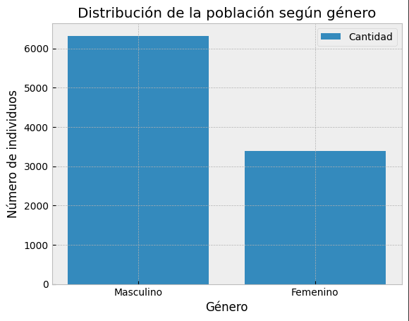
Visualizaciones de datos:
En esta gráfica podemos observar la distribución de la muestra según el género, como se puede apreciar hay mayor cantidad de individuos del género masculino, prácticamente duplicando el número del género femenino.

Slide 9
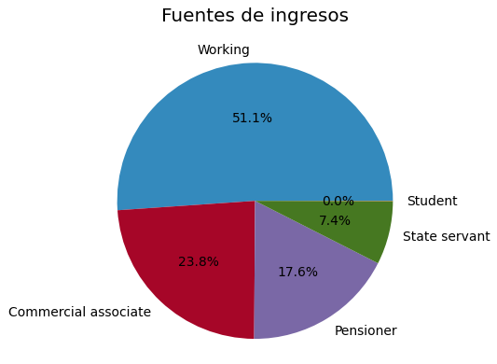
Clasificación de la muestra según el tipo de ingreso:
En esta gráfica podemos observar las diferentes fuentes de ingresos de los individuos de la muestra, cabe resaltar que la mayoría de los solicitantes son trabajadores.

Slide 10
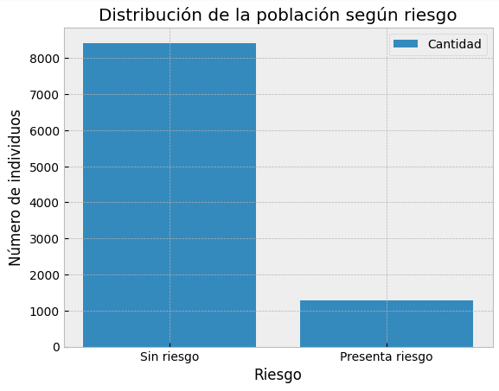
Distribucion de la poblacion segun riesgo:
En esta gráfica se
compara la cantidad de
individuos que
presentan riesgo de
incumplimiento de pago
de su tarjeta de crédito
en comparación a los
que no presentan
riesgo, podemos
observar que en su
mayoría no presentan
riesgo.

Slide 11
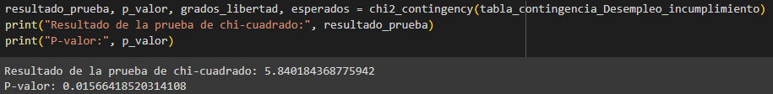
Relación entre desempleo y riesgo:
Para esta prueba de estableció un nivel de significancia de 0,05 para el resultado de P
valor.
Al observar los resultados de la prueba de chi-cuadrado y el P-valor podemos decir que
al ser P-valor < que el nivel de significancia establecido y al ser el valor de chi2 5.840
con 9709 grados de libertad indica que existe una discrepancia entre los datos
observados y los datos esperados, por lo tanto, podemos rechazar h0.

Slide 12
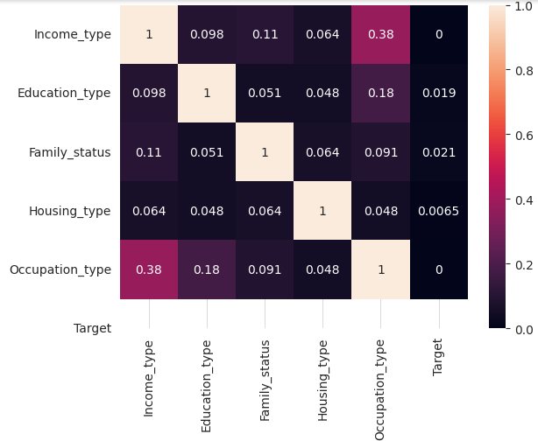
Relación entre las diferentes variables:
Se utilizo un heatmap para determinar si hay una asociación significativa entre las variables categóricas y para cuantificar la fuerza de esta asociación. Podemos observar con mayor claridad la asociación de las variables categóricas de nuestro DF.

Slide 13
Para este proyecto se ha optado por un modelo de clasificación de random forest por los siguientes motivos:
Capacidad para manejar características no lineales
Robustez frente a datos desbalanceados
Reducción del sobreajuste
Capacidad de manejar características categóricas
Interpretabilidad y explicabilidad

Slide 14
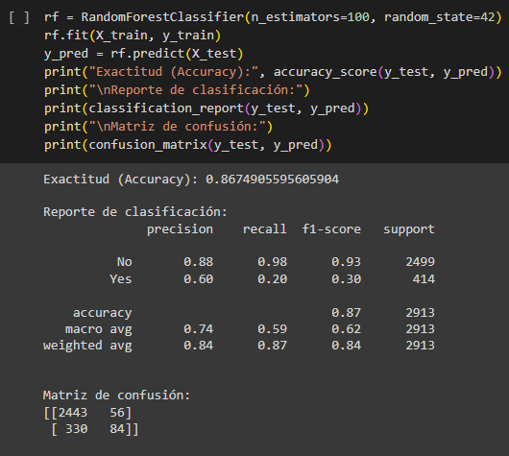
Entrenamiento del modelo:
El modelo muestra una alta
precisión en el conjunto de
entrenamiento, pero una
baja precisión en el
conjunto de prueba.
Con el fin de mejorar el
rendimiento del modelo se
decidió ajustar algunos
hiperparametros y
aumentar el número de
árboles de random forest.

Slide 15
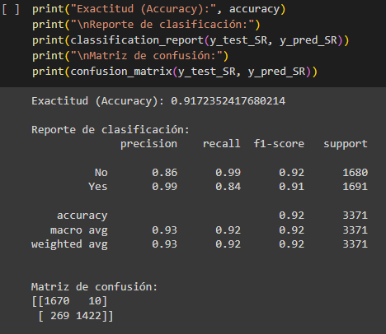
Luego de aplicar las técnicas anteriormente mencionadas no se obtuvo un aumento considerable en el rendimiento del modelo, por lo que se decide realizar un balance de clases aplicando la técnica SMOTE y entrenar el modelo sin aplicar una reducción en la dimensionalidad de la base de datos. Luego de aplicar estas técnicas se obtuvo un rendimiento de 91% en el modelo.
Con el fin de optimizar aún más el modelo se realizó una búsqueda de mejores hiperparametros, pero no se obtuvo un aumento significativo, por lo que se decide mantener los hiperparametros originales.

